Slide 1
Golang i terminalen
En snabbtitt på Cobra och Bubble Tea

Slide 2
Agenda
Intro
Cobra
  Infodump
  Demo
Charm
  Infodump
  Demo
Notes:
Intro om hur vi hamnade här (varför vill jag prata om detta, hur stötte jag på det etc etc) - TODO
Sedan följer en någorlunda kort infodump om dom två ramverk/libs jag valt i ett försök att motivera varför jag pratar om just dom, varefter vi hoppar in i lite livekodande

Slide 3
Intro

Slide 4
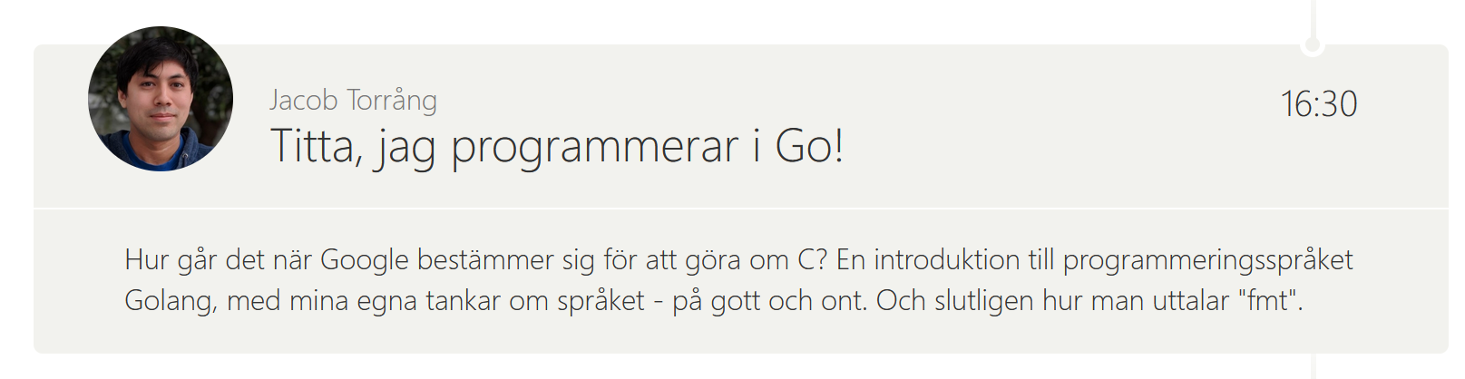
Notes:
Vissa av er bör vara familjära med grunderna i Go då Jacob höll en primer om just detta när vi var i Vann.
Ni som missade detta och/eller har glömt behöver inte vara oroliga – Go är någorlunda simpelt, och jag kommer inte använda några avancerade funktioner utan det kommer mest vara variabler och funktioner.

Slide 5
Varför står jag här?
Använder Go på SKF
Hade en Git-irritation jag ville bli av med
Blev inspirerad av ett egenbakat CLI på SKF
Hoppas nu inspirera er
Notes:
Hur kom jag in på detta spåret?
Stötte på en egenbyggd CLI på SKF
Ville göra en liten git utility
Snodde tillvägagångsätt från uppdraget
Varför pratar jag om detta? (CLIer/TUI är coola igen eller nåt?)

Slide 6
Cobra
Notes:
Nämn Cobra selling points (sno från hemsidan)
Features
Vilka CLI har byggts med det
Mer focus på att vara en del av UNIX kedjan (pipa in/ut)
Har ett användbart CLI för att komma igång snabbt
DEMO NOTES:
Pipe: echo "test" | xargs go run main.go list

Slide 7

Vad
CLI ramverk i Go
Används av
  Kubernetes
  Hugo
  Github CLI

Slide 8
Varför
Stöd för flaggor
Subkommandon
Intelligenta förslag vid felstavning
Autocomplete
Man pages
Stöd för 12-factor apps via viper
Med mera

Slide 9
Demo

Slide 10
Charm
Notes:
TUI ramverk
Inspirerat av Elms arkitektur
Finns en del tjänster runt omkring som kan underlätta när man bygger ett TUI

Slide 11
Vad
En samling bibliotek för bygga terminalappar
Bubble Tea
  Bubbles
Lip Gloss
Charm
Harmonica
VHS
Med mera
Notes:
Charm är en samling av libs för att bygga terminal appar.
Utöver dom jag använt finns:
VHS – Generera GIF från terminalen
Charm – Backend för terminalen (KV, FS, Crypt, Accounts)
Harmonica – Fysikbaserat animeringslib
Och annat kul!

Slide 12
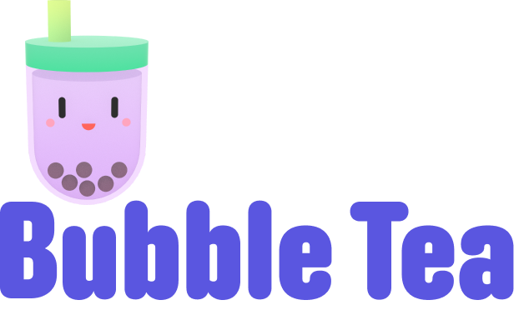
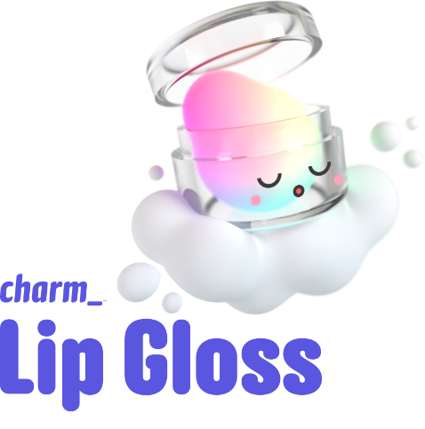
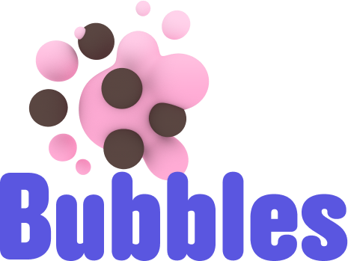
Varför
Bubble Tea
  Elm-liknande arkitektur
Bubbles
  Färdiga komponenter
Lip Gloss
  Styling
  Likt CSS
Notes:
För att bygga en simple app har jag använt:
Bubble Tea
Elm arkitektur
Model – application state
View – Skapa UI baserat på state
Update – Uppdatera state baserat på meddelanden (meddelanden genereras av I/O etc)
Bubbles
Färdiga komponenter för Bubble Tea
Spinner
Input (single och multiline)
Tabell
Lista
Med mera!
Lip gloss
Styling för terminalen!
Likt CSS

Slide 13
Demo

Slide 14
Sammanfattning

Slide 15
Tack för visat intresse!
Frågor på det?

